Slide 1
Tìm hiểu và xây dựng công cụ hỗ trợ kiểm thử các hệ thống hướng dịch vụ
Học viên: Đinh Thị Loan
Khoa công nghệ thông tin
Người hướng dẫn: TS. Võ Đình Hiếu

Slide 2
Nội dung
Cơ sở lý thuyết và thực trạng
Quy trình kiểm thử
Xây dựng công cụ
Kết quả
Tài liệu tham khảo

Slide 3
1. Cơ sở lý thuyết và thực trạng
Enterprise Service Bus (ESB)
Là một kiến trúc phần mềm
Tích hợp nhiều ứng dụng khác nhau (về nền tảng, ngôn ngữ,...) vào một hay nhiều hệ thống
Đặc điểm
Tính tái sử dụng cao
Chi phí cho việc phát triển và tích hợp các ứng dụng ngoài hay ứng dụng của bên thứ ba thấp
Notes:
Các đặc tính của hệ thống nền ESB:
Cung cấp khả năng gọi dich vụ đồng bộ và không đồng bộ.
Việc xử lý và chuyển đổi thông tin hoặc làm giàu thêm thông tin thực hiện trên lớp ESB và gần như trong suốt với các ứng dụng khác
Tính định tuyến (Routing), phân phối các thông điệp (transforms and enriches messages)
Theo dõi, kiểm soát thông điệp
Thiết lập các luồng thông điệp hoặc sự kiện mới
Hỗ trợ nhiều loại hình tương tác:Request/response,Request/multi-response, Event propagation)...

Slide 4
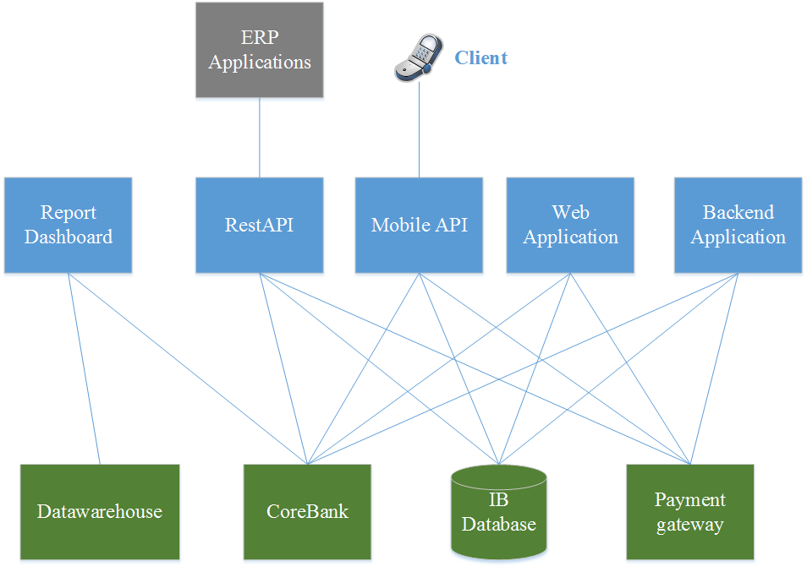
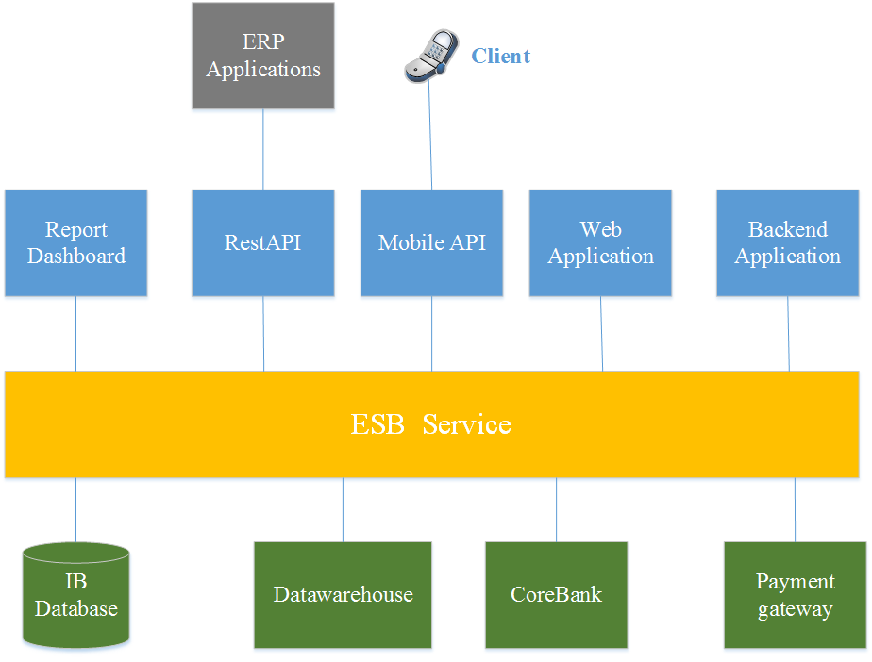
1. Cơ sở lý thuyết và thực trạng
Hệ thống xây dựng theo kiến trúc ESB

Slide 5
1. Cơ sở lý thuyết và thực trạng
Vấn đề:
Hệ thống ESB không có giao diện người dùng và thường giao tiếp qua các giao diện lập trình API và WSDL
Khó khăn:
Việc kiểm thử không thể thực hiện được như các ứng dụng phần mềm thông thường.
Thường do lập trình viên thực hiện
Khó kiểm soát được lỗi
Việc tự động hóa kiểm thử cần phải được thực hiện thông qua các công cụ chuyên dụng
Notes:
Tuy nhiên, kiểm thử trên hệ thống ESB không có giao diện người dùng và thường giao tiếp qua các giao diện lập trình API và WSDL. Người kiểm thử các ứng dụng ESB thường là kỹ thuật viên, sử dụng các ứng dụng chuyên biệt để thực hiện giao tiếp với ứng dụng qua giao diện đặc thù về mặt kỹ thuật và kiểm thử ở giai đoạn phát triển của ứng dụng.

Slide 6
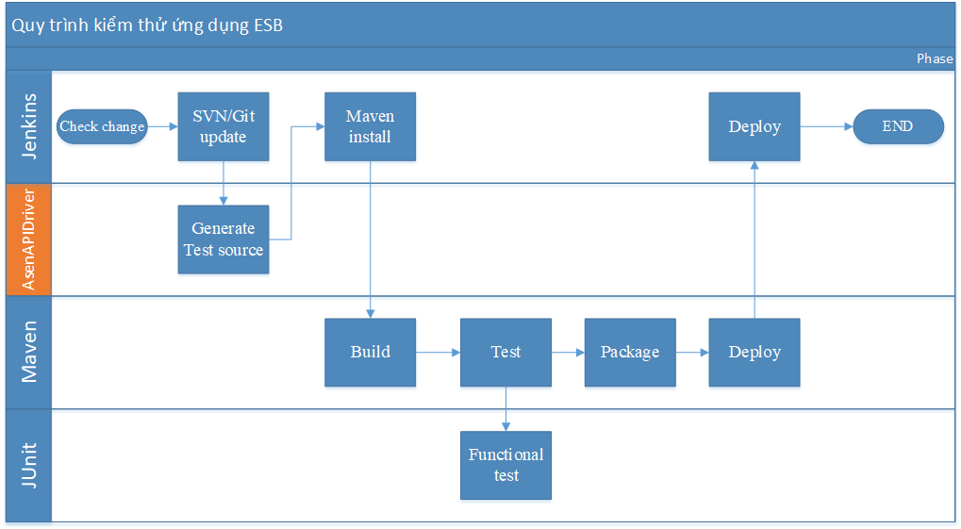
2. Quy trình kiểm thử
Notes:
Giải pháp:
Sử dụng công cụ hỗ trợ kiểm thử đơn vị
Xây dựng công cụ AsenAPIDriver tự động quét mã nguồn, chạy các ca kiểm thử, thực hiện kiểm thử tích hợp
Tích hợp với các công cụ hỗ trợ việc quản lý project tự động: thực hiện việc tích hợp và triển khai liên tục ứng dụng.

Slide 7

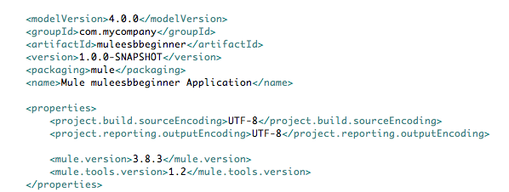
2. Quy trình kiểm thử
2.1. Sử dụng Maven để quản lý project
Maven
Quản lý mã nguồn, thư viện phụ thuộc
Dịch, chạy các ca kiểm thử, đóng gói và triển khai

Slide 8

2. Quy trình kiểm thử
2.2. Tích hợp với Jenkins
Jenkins:
Công cụ tích hợp mã nguồn mở nền tảng java
Môi trường: Windows, Linux, Mac OS và Solaris
Chức năng:
Quản lý, giám sát các tác vụ trong quá trình phát triển ứng dụng
Lấy mã nguồn từ SVN/git
Kiểm tra, dịch
Đóng gói và triển khai ứng dụng lên môi trường theo cài đặt

Slide 9
3. Xây dựng công cụ
Nền tảng: Java
Mục tiêu: kiểm thử ứng dụng ESB trên nền tảng MuleESB
Thực thi:
B1: Quét mã nguồn ứng dụng, xác định các luồng nghiệp vụ
B2: Xác định biến đầu vào, đầu ra
B3: Tải lên danh sách ca kiểm thử
B4: Chạy các ca kiểm thử, tích hợp với MUnit

Slide 10
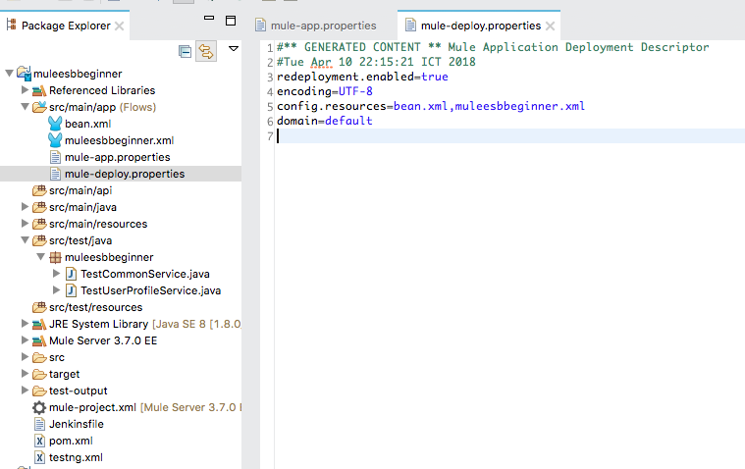
3. Xây dựng công cụ
B1: Quét mã nguồn ứng dụng, xác định các luồng nghiệp vụ

Slide 11
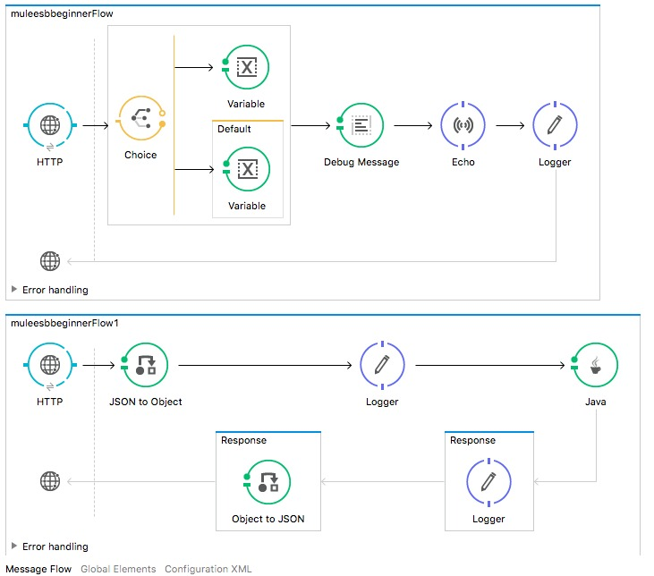
3. Xây dựng công cụ
B1: Quét mã nguồn ứng dụng, xác định các luồng nghiệp vụ

Slide 12
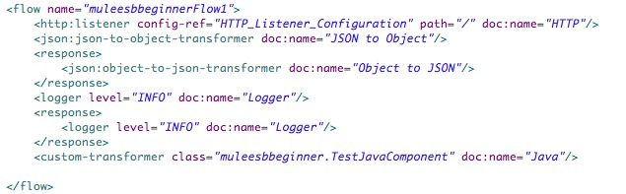
3. Xây dựng công cụ
B2: Xác định biến đầu vào, đầu ra
B3: Tải lên danh sách ca kiểm thử

Slide 13
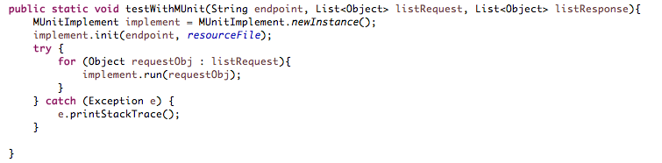
3. Xây dựng công cụ
B4: Chạy các ca kiểm thử sử dụng MUnit

Slide 14
4. Kết quả
Kết quả:
Hoàn thiện quá trình kiểm thử tích hợp và tự động hệ thống MuleESB
Giảm thiểu được thời gian phát triển ứng dụng
Đảm bảo không xảy ra lỗi, thiếu sót trong quá trình phát triển ứng dụng.
Định hướng phát triển tiếp
Xây dựng bộ mã nguồn theo thiết kế
Tích hợp thành plugin trên IDE
Hỗ trợ kiểm thử phi chức năng: bảo mật, hiệu năng hệ thống
Hỗ trợ kiểm thử các hệ thống ESB trên các nền tảng khác như: ServiceMix, JbossESB...

Slide 15
5. Tài liệu tham khảo
Mule project. https://www.mulesoft.com/
Jenkins, https://jenkins.io/
Maven, https://maven.apache.org/
JUnit, https://junit.org/
Github, https://github.com/

Slide 16
Xin chân thành cảm ơn!

